Slide 1
A la découverte de nos ancêtres les terriens, l’expédition polémique

Slide 2
Le départ
Notre civilisation est née il y 500 ans lorsque quelques colons décidèrent de quitter la Terre pour échapper aux guerres et aux crises climatiques du 21ème siècle. Quelques années plus tard, l’espèce humaine devait entièrement disparaître. Nos ancêtres, seuls survivants, décidèrent d’oublier la Terre et son lot de malheurs et effacèrent les traces de leur passé et ils établirent sur Gaïa, leur nouvelle terre une société plus égalitaire, pacifique et respectueuse de son environnement.

Slide 3
Le document alpha
La découverte, il y a 10 ans du Document alpha, un document rescapé de la destruction de notre mémoire, a suscité un vif débat entre les partisans de l’Ordre qui voulaient rester fidèles aux engagements de nos ancêtres à oublier la Terre et son passé et les partisans de le Culture qui souhaitaient vouloir comprendre leurs origines. Le document est un journal intime, celui de Lucie, alors âgée de 16 ans : elle y évoque ses années de formation dans un « lycée » au lieu dit de « Liévin » en France. Lucie a ensuite rejoint l’expédition vers Gaïa laissant derrière elle famille et amis. L’information capitale de ce document fut la révélation de la localisation exacte de la Terre, 3ème planète du système Solaire, dans la bordure de la Voie Lactée.

Slide 4
L’expédition aux sources de notre civilisation
Les partisans de la Culture ont finalement imposé leur point de vue et une expédition archéologique a été décidée vers la planète de nos ancêtres. Qu’allons nous découvrir ? Qui étaient nos ancêtres ? Quelle vie avaient-ils ? Pourquoi n’ont-ils pas réussi à surmonter leurs problèmes et se sont-ils ainsi condamné à l’extinction ? Les partisans de l’Ordre nous ont prévenu : ce sont des aspects bien sombres de l’humanité qui vont nous être révélés et nous risquons de réveiller les vieux démons. Le journal de Lucie peut cependant nous rassurer, ces hommes et ces femmes étaient aussi capables d’amour et d’invention.

Slide 5
Je suis l’archéologue en chef de l’expédition. L’équipe que j’ai réunie a décidé de consacrer ses travaux à Lucie et donc à Liévin, nous allons marcher sur ses pas.

Slide 6
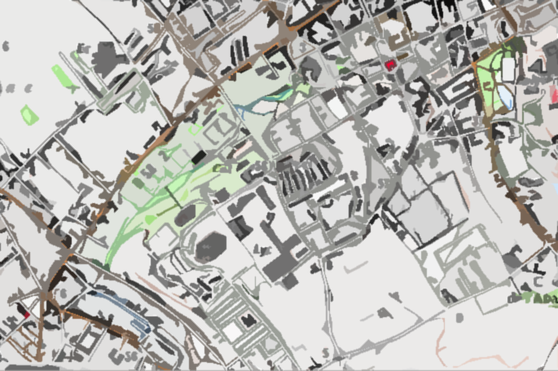
Reconstitution du site
Structures d’habitat classique en milieu dense
Voie de circulation
Les bâtiments d’habitation y sont de taille modeste et ils s’organisent le long de voies de circulation. On estime que plus de 50% de la population humaine vivait alors dans des espaces densément peuplés sans que l’on sache bien pourquoi elle manifestait un tel intérêt pour la promiscuité.
A l’intérieur du périmètre ci-contre, la zone bâtie présente cependant des anomalies :
les bâtiments y sont plus grands, ce qui suggère un usage collectif.
Une curieuse structure ovoïde apparaît également et contraste avec la forme généralement rectangulaire de l’architecture en usage.
Ces particularités ont déterminé le choix d’une campagne spécifique de fouilles. Nous estimons qu’il pourrait s’agir de ce que Lucie appelle son « lycée ».
Structure ovoïde
Bâtiments à usage collectif

Slide 7
Une exceptionnelle densité de jeunes individus autour de 15 ans

Slide 8
Secteur de fouilles
Structure B2 ou D
Structure A1
Emplacement E
Structure C
Structure A2
Structures B
Structure A3

Slide 9
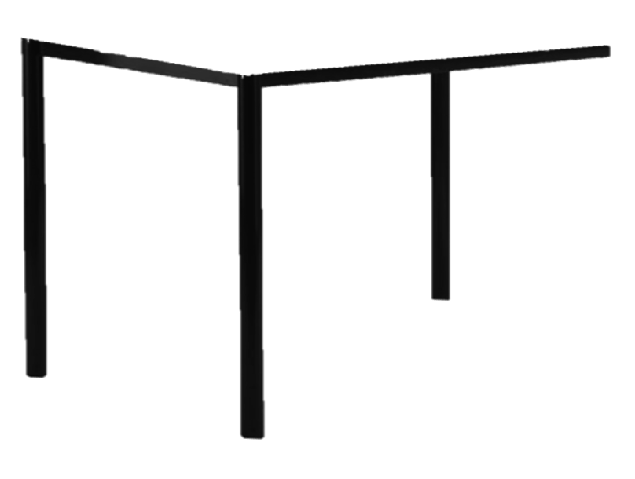
Un mobilier tubulaire surabondant dans les structures B et D qui manifeste un souci d’économie plus que de confort.

Slide 10
La typologie des structures
Les structures A : elles ont en commun des dimensions supérieures à celles rencontrées habituellement. Il semble qu’elles aient été plus hautes également. Peu d’individus ont été retrouvés dans ces structures : malgré leur taille et leur originalité architecturale, ces structures étaient donc peu fréquentées. Certains émettent l’hypothèse de bâtiments prestigieux réservés à une élite.
Les structures B : elles sont de type rectangulaire, peut-être pour des raisons d’économie comme le suggère également l’important d’un mobilier tubulaire et creux. Les découvertes les plus surprenantes concernent évidemment l’importance des individus retrouvés, plus de 1 500 et leurs caractéristiques morphologiques. Cette population est essentiellement jeune (autour de 15 ans) et mixte.
Les structures C : ce sont des structures classiques d’habitat. La faiblesse du nombre d’habitants retrouvés, essentiellement des femmes et des personnes âgées, suggère que ces catégories avaient peu accès à l’extérieur. Il s’agirait là de populations au statut inférieur.
La structure D : elle est d’une interprétation compliquée. Au départ, elle était identifiée comme une structure de type B mais les individus retrouvés semblent plus jeunes de quelques années. Ces constatations renforce l’interprétation globale d’une société qui pratiquait une forte ségrégation des âges de la vie.

Slide 11
Matière(s) : acier, traces de matières plastiques
Dimensions : 65cm de long et environ 20cm de large
Couleurs : Rouillé, pigment de bleu et rouge
Forme : Ovale (tête) avec la tige
Fonctions envisageables avec justifications : Outil de chasse, on attrape les chiens et les chats pour les mettre dans le gymnase pour les manger.
Secteur de découverte :
Environnement des objets :
Nbre d’objets découverts sur le site :

Slide 12
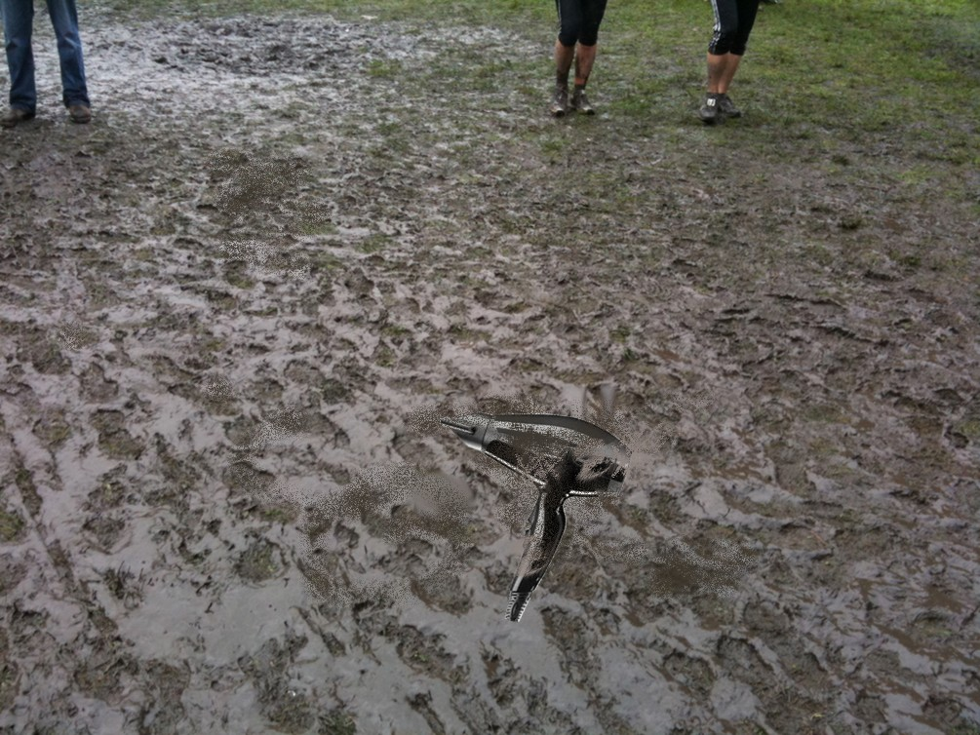
LE « PISTO’LAID »
L’objet, lors de sa découverte
Matière(s) : acier, traces de matières plastique : Plastique, fer, aluminium .
Dimensions :De 30 à 50 centimètres. /Pesant entre 1 et 1,5 kilogrammes .
Couleurs :Couleurs variées.
Forme :De forme à angles droits , parfois arrondis. Facile d’utilisation
Fonctions supposées : On estime qu’il était utilisé pour tuer les hommes laids. Les sectes de filles principalement étaient fournis de cette arme, elle n’est pas légale et est très dangereuse.

Slide 13
Les pinces à manger
Matière(s) : Fer.
Dimensions : 9x1,5 cm
Couleurs : Gris argenté, oxydation marron/orange.
Forme : Divisée en deux branches, bout des branches courbées.
Secteur de découverte : D et B2.
Environnement des objets : Retrouvées à 98% près de cadavres féminins parmi d’autres petits objets se situant dans une trousse
Nombre d’objets découverts sur le site : Environ 50
Fonctions supposées : Outil qu’utilisaient les femmes pour se nourrir. Elles ne mangeaient peut-être pas la même chose que les hommes ou mangeaient des choses plus raffinées.

Slide 14
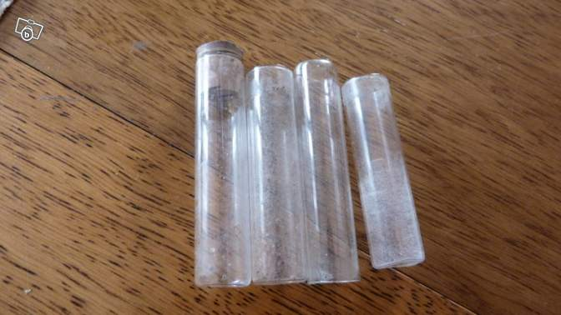
La vision du passé
Matière(s) : verre et plastique
Dimensions : 10/15 centimètres
Couleurs : blanchâtre
Forme : cylindrique
Secteur de découverte : un peu au sud de la structure B2
Environnement des objets : bouts de verre
Nombre d’objets découverts sur le site : 20
Fonctions supposées : voir l’avenir .

Slide 15
Le vert ça pique !
C’est ce qu’on a constaté les archéologues après avoir fouillé les infrastructures et manipulé une drôle de plante.
Constatations :
Caractéristiques:
- Matière(s) : Végétale.
- Dimensions : 50 centimètres à 1 mètre.
- Couleur : Vert
- Forme : Irrégulière
- Autres : Plante urticante

Slide 16
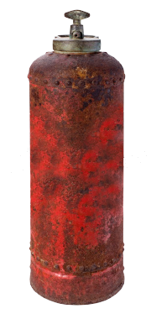
Matière(s) :
Dimensions :
Couleurs :
Forme :
Secteur de découverte :
Environnement des objets :
Nbre d’objets découverts sur le site :
Fonctions supposées :

Slide 17
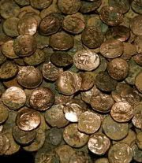
Matière(s) :
Dimensions :
Couleurs :
Forme :
Secteur de découverte :
Environnement des objets :
Nbre d’objets découverts sur le site :
Fonctions supposées :

Slide 18
Matière(s) :
Dimensions :
Couleurs :
Forme :
Secteur de découverte :
Environnement des objets :
Nbre d’objets découverts sur le site :
Fonctions supposées :

Slide 19
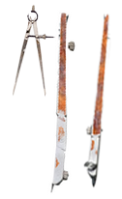
Matière(s) :
Dimensions :
Couleurs :
Forme :
Secteur de découverte :
Environnement des objets :
Nbre d’objets découverts sur le site :
Fonctions supposées :

Slide 20
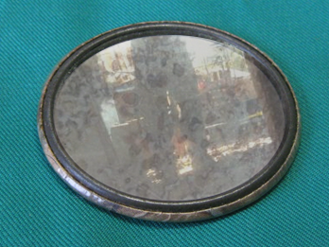
Matière(s) :
Dimensions :
Couleurs :
Forme :
Secteur de découverte :
Environnement des objets :
Nbre d’objets découverts sur le site :
Fonctions supposées :

Slide 21
LE COMPTEUR
Matière(s) : pierre
Dimensions : de 4 à 5 cm de diamètre
Couleurs : oxydé donc noir, grisé, avec des tâches blanches…
Forme : cercle composé de boules
Secteur de découverte : surtout dans la structure A3
Environnement des objets : Les compteurs ont surtout été retrouvés dans toutes les classes. Ils ont été retrouvés uniquement sur des femmes.
Nbre d’objets découverts sur le site : 853
Fonctions supposées : Les compteurs avec peu de boules sont destinés aux enfants ce qui leur permet d’apprendre à compter donc à s’instruire. Ceux qui ont plus de boules sont pour les adultes car c’est plus compliqué et il faut compter davantage. Cet objet est pratique car il se met au poignet et on peut donc l’emmener partout.
Compteur retrouvé au niveau du poignet d’un squelette féminin (reconstitution)

Slide 22
Matière(s) : acier, traces de matières plastiques
Dimensions :
Couleurs :
Forme :
Secteur de découverte :
Environnement des objets :
Nbre d’objets découverts sur le site :
Fonctions supposées :

